Slide 1



發現獨特的

Slide 2

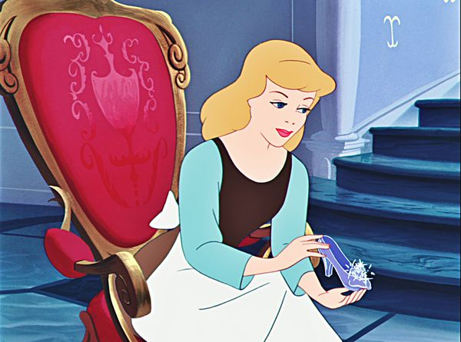


Slide 3


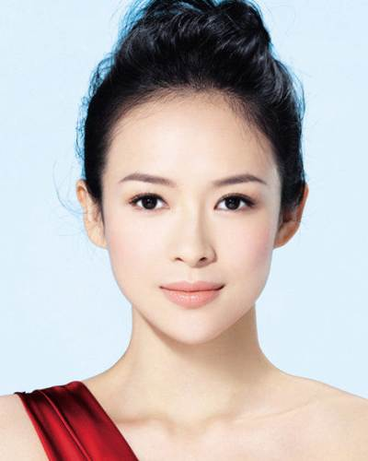



Slide 4

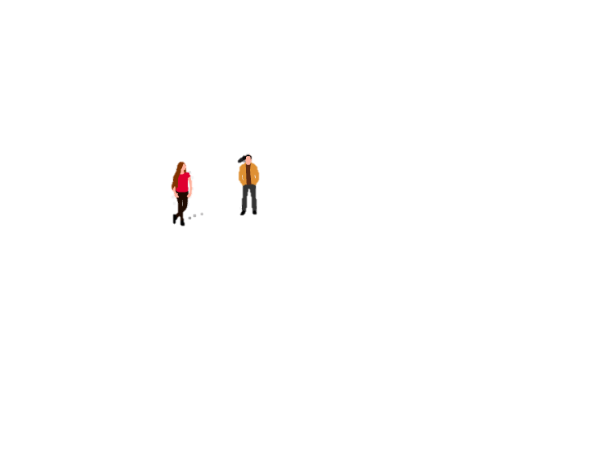
你特別嗎？
我特別嗎？

Slide 5


人生勝利組
你獨特嗎？

Slide 6

你很平凡！
你也很獨特！
真實永恆的
意義&價值
與眾不同

Slide 7
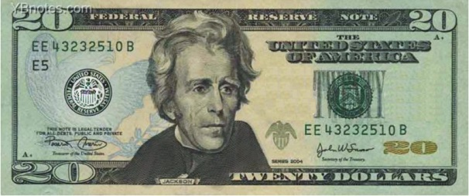
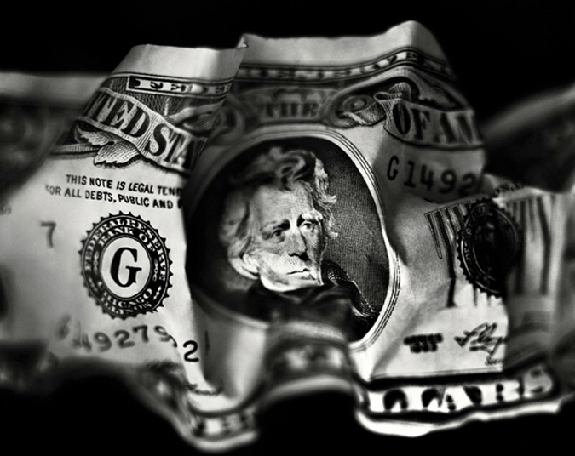
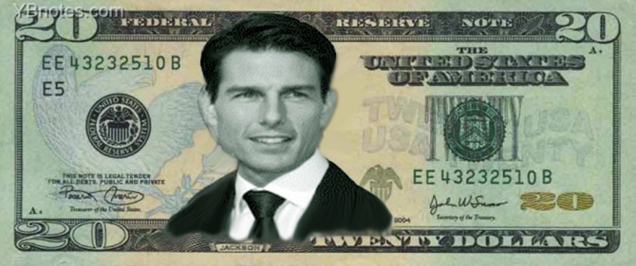
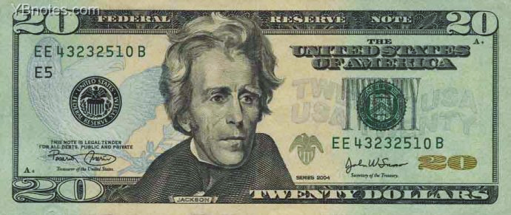

Slide 8
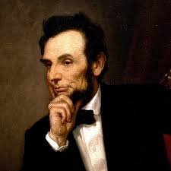
1816年全家被房東趕出門.
1831年做生意失敗.
1832年競選州議員,失敗.
1833年工作丟了,想讀法學院,進不去.
1833年向人借錢做生意,後來破產
,花了十七年才把債還清.
1835年訂婚就快結婚前,未婚妻死了.
1836年精神崩潰,在床上躺了六個月.
1838年想成為州議員的發言人,失敗.
1840年爭取成為選舉人,失敗.
1809~1865

Slide 9
1843年參加國會大選,失敗.
1846年當選國會議員.
1848年爭取國會議員連任,失敗
1849年想做州土地局局長,被拒絕.
1854年競選參議員,失敗.
1856年爭取副總統的提名大敗.
1858年再度競選參議員,又失敗.
1860年當選美國總統.
1809~1865
兩次經商,兩次破產,八次選舉,六次落選,還曾精神崩潰一次

Slide 10

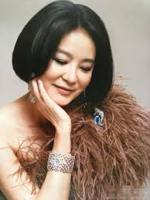
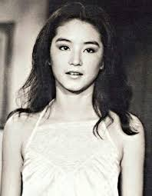

Slide 11
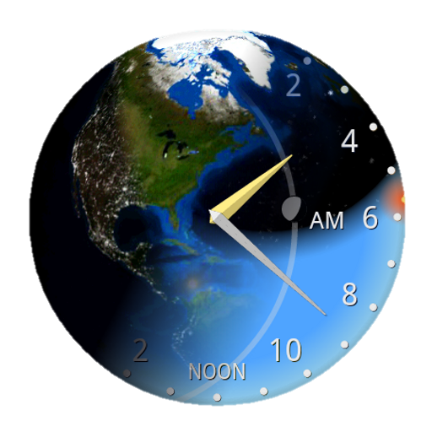

與永恆聯結

Slide 12
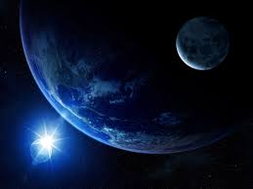

神說，我們要按著我們的形像，照著我們的樣式造人，使他們管理… 創一26
神
體
形像
神的生命
魂
靈
樣式
神的顯出
管理
神的代表

Slide 13



Slide 14
1…
3…
6…
12…
25…
45…
65…
80
0
0
0
0
0
0
0
0

Slide 15

0 + 0 = ?
0 + 0 + 0 = ?
0 + 0 + 0 ＋ 0= ?
0 + 0 +……..+ 0 = ?
0000…0000
1

Slide 16
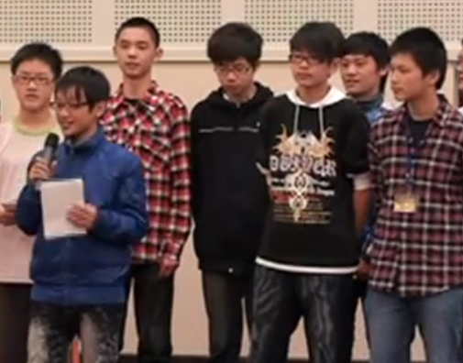
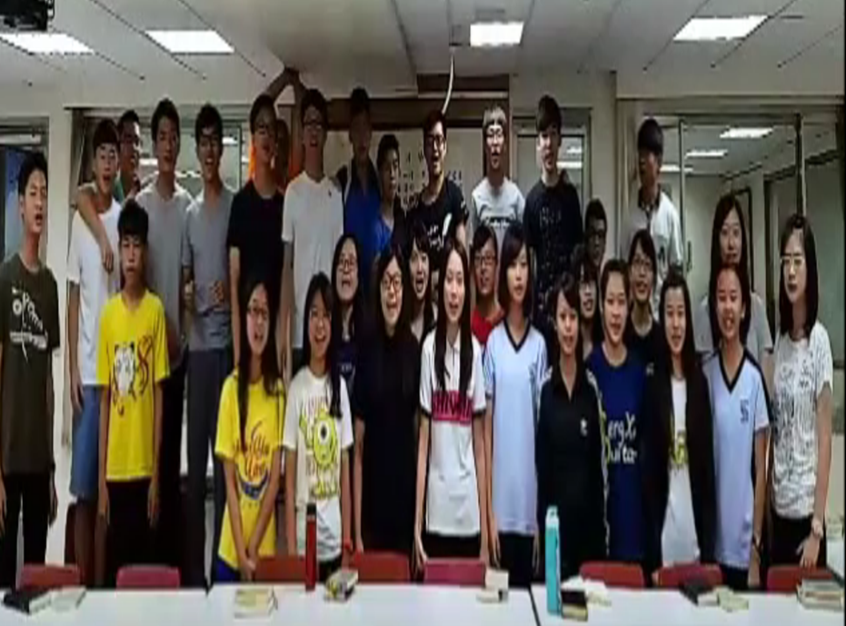
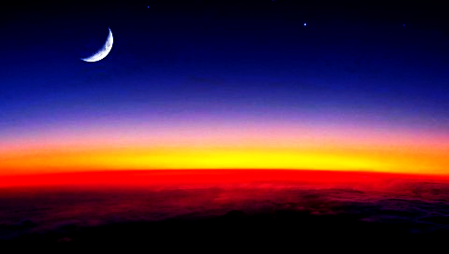

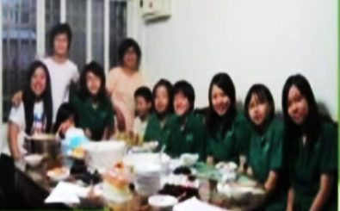
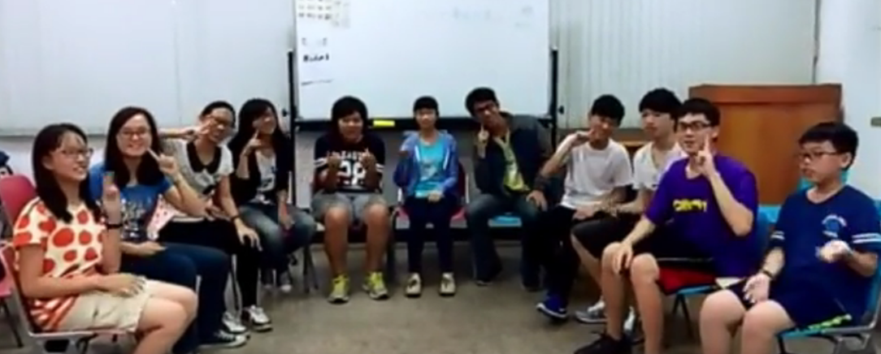
在飲食上、或在節期、月朔、或安息日方面，都不可讓人論斷你們，這些原是要來之事的影兒，那實體卻屬於基督 西二16~17
人一生虛度的日子，如同影兒經過，誰知道一生中甚麼與他有益呢？誰能告訴人身後在日光之下有甚麼事呢？ 傳六12
召
會
基督

Slide 17
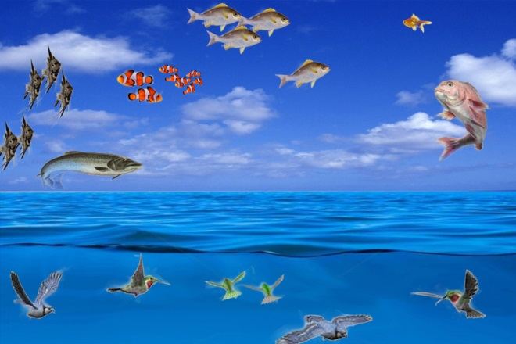

生命
生活

Slide 18
基督是我們的生命，祂顯現的時候，你們也要與祂一同顯現在榮耀裏 西三4
極大的奧祕…基督與召會 弗五32
基督
召會
生命
生活

Slide 19

耶穌…說，我是世界的光，
跟從我的，就絕不在黑暗裏行，必要得著生命的光 約八12

